Slide 1
Professions et voies de qualification en Allemagne
Formation professionnelle en Allemagne

Slide 2
Contenu
Champs professionnels en Allemagne
Le cadre allemand des certifications (CAC)
Deux types de formation professionnelle initiale
Formation en entreprise en alternance
Formations en école
Possibilités de formation continue et de promotion professionnelle
Notes:
Informations complémentaires :
> Environ 50 % des personnes vivant en Allemagne ont commencé une formation professionnelle en alternance au cours de leur vie
> Le taux d’emploi est élevé : environ 96 % des diplômés trouvent un emploi (contre 82 % sans diplôme professionnel)
Effet positif :
en Allemagne, le taux de chômage des jeunes est
de seulement 5 %, environ

Slide 3
1. Champs professionnels en Allemagne
Agriculture, nature, environnement
Économie, administration
Production, fabrication
Transport, logistique
Bâtiment, architecture, mesures
Services
Métal, construction mécanique
Santé
Électrotechnique
Affaires sociales, pédagogie
TI, informatique
Sciences sociales, sciences humaines
Sciences de la nature
Art, culture, conception
Technique, secteurs technologiques
Médias

Slide 4
2. Le cadre allemand des certifications (CAC)
Instrument de classification des qualifications dans le système de formation allemand
Orientation et transparence en matière de qualifications et de compétences
Huit niveaux correspondant au cadre européen des certifications (CEC)
Permet la comparabilité internationale
Favorise la mobilité professionnelle en Europe
Notes:
Différence CEC/CAC :
CEC :
Chacun des 8 niveaux décrit 3 « piliers » : connaissances / aptitudes / compétences
Niveau d’abstraction plus élevé que le CAC
Métacadre, instrument de transparence transnational, doit permettre la mise en regard de différents systèmes de formation nationaux entre eux
CAC :
Chacun des 8 niveaux décrit 4 « piliers » : Compétence professionnelle : connaissances / aptitudes ; compétence personnelle : compétence sociale / autonomie
Doit représenter ainsi avec plus d’acuité tous les aspects des compétences d’action ; l’accent est mis sur la compréhension holistique des compétences
Chaque niveau est précédé par un texte bref décrivant de façon succincte la structure des exigences correspondante (« indicateur de niveau »)
Complète et concrétise le CEC

Slide 5
2. Le cadre allemand des certifications (CAC)
Systématisation en fonction du degré de complexité et du type d’activité
CAC 1-2
CAC 3
CAC 4
Aucune formation – activités simples d’auxiliaires
Formation professionnelle en alternance (= en entreprise) (2 ans)
Formation professionnelle en alternance (= en entreprise) (3-3,5 ans)
par ex. saisonnier·ère, aide de cuisine/commis·e de cuisine, commis·e débarrasseur·euse, assistant·e électricien·ne*
par ex. personnel spécialisé en restauration, magasinier·ère spécialisé·e, ouvrier·ère qualifié·e en second œuvre, vendeur·euse, technicien ne métal *
par ex. agriculteur·ice, cuisinier·ère, technicien ne en logistique, mécatronicien·ne en technique de réfrigération et de climatisation, mécanicien·ne d’installations*
ou : formation professionnelle en école (à plein temps)
par ex. assistant·e en technique agricole, assistant·e en technologie alimentaire, assistant·e en gestion hôtelière, assistant·e technico-commercial·e en services du bâtiment, assistant·e mécatronicien·ne – spécialisation maintenance et services*
* Les professions du même champ professionnel mentionnées ici ne sont pas nécessairement en relation les unes avec les autres. Elles sont indiquées à titre d’exemple, afin d’illustrer les différents niveaux de qualification dans un champ professionnel donné.
Notes:
CAC – Diplômes d’enseignement général :
Brevet du premier cycle (Hauptschulabschluss) – CAC 2
Brevet du premier cycle (Mittlerer Schulabschluss) – CAC 3
Baccalauréat professionnel, baccalauréat technologique, baccalauréat général – CAC 4
Licence (diplôme d’une université de sciences appliquées, examen d’État) – CAC 6
Master (diplôme universitaire ; examen d’État) – CAC 7
Doctorat et diplômes artistiques équivalents – CAC 8

Slide 6
2. Le cadre allemand des certifications (CAC)
Systématisation en fonction du degré de complexité et du type d’activité
CAC 5
CAC 6
Qualification à un niveau supérieur avec spécialisation
Formation de promotion professionnelle comme maître artisan·e ou technicien·ne supérieur·e
ou : Formation de promotion professionnelle technique
par ex. spécialiste certifié·e – spécialiste en informatique, technicien·ne de maintenance, cuisinier·ère en diététique, monteur·euse pour la technique éolienne, conseiller·ère en aménagement d’intérieur (IHK)
par ex. Bachelor Professional , technicien·ne supérieur·e en agriculture, chef·fe cuisinier·ère, agent e de maîtrise en restauration, technicien·ne supérieur·e en électrotechnique
par ex. Bachelor Professional , technicien·ne supérieur·e en technologie agricole, technicien·ne supérieur·e en technologie alimentaire, technicien·ne supérieur·e en systèmes domotiques
ou : Formation de promotion professionnelle commerciale
ou : Études pour obtenir une licence universitaire à une université de sciences appliquées ou à une université
par ex. Bachelor Professional , gestionnaire spécialisé·e en comptabilité agricole, gestionnaire spécialisé·e en économie, gestionnaire spécialisé·e dans l’industrie, gestionnaire spécialisé·e dans les médias et l’édition, comptable d’entreprise
* Les professions du même champ professionnel mentionnées ici ne sont pas nécessairement en relation les unes avec les autres. Elles sont indiquées à titre d’exemple, afin d’illustrer les différents niveaux de qualification dans un champ professionnel donné.

Slide 7
2. Le cadre allemand des certifications (CAC)
Systématisation en fonction du degré de complexité et du type d’activité
CAC 7
CAC 8
Formation de promotion professionnelle supérieure
ou : Études de master à une université de sciences appliquées ou à une université
Doctorat auprès d’une université
par ex. Master Professional, gestionnaire d’entreprise du domaine technique, gestionnaire d’entreprise du domaine commercial, enseignant·e en formation professionnelle certifié·e*
par ex. Master en agronomie (M. Sc.)*
par ex. docteur·e en agronomie (Dr. agr.), docteur·e en économie (Dr. oec.), docteur·e en sciences de la nutrition (Dr. oec. troph.), ingénieur·e-docteur·e (Dr. Ing.)*
* Les professions du même champ professionnel mentionnées ici ne sont pas nécessairement en relation les unes avec les autres. Elles sont indiquées à titre d’exemple, afin d’illustrer les différents niveaux de qualification dans un champ professionnel donné.
Notes:
Il est devenu plus difficile, aujourd’hui, de faire une distinction précise entre les universités de sciences appliquées et les universités :
FH / HAW = université de sciences appliquées = University of Applied Sciences
en général, nombre de disciplines plus élevé
Autres « établissements d’enseignement supérieur » = universités
La principale différence au niveau juridique est l’accréditation à délivrer le doctorat

Slide 8
3. Deux types de formation professionnelle initiale
Formation en alternance
Formation en école
70 % en entreprise – 30 % en école professionnelle
Rémunération
Réglementée par les lois fédérales
327 professions*, dont environ :
130 professions artisanales
250 professions technico-industrielles et technico-scientifiques (en partie identiques aux professions artisanales)
50 professions commerciales
avec une part parfois importante de phases pratiques en entreprise
Rémunération dans le secteur de la santé/dans les autres cas, parfois aucune rémunération ou même soumise à des frais
Réglementée par les lois des Länder
Environ 70 professions dans les domaines suivants :
Technologie
Langues étrangères
Conception
Professions commerciales
Santé, affaires sociales, soins
* chevauchements partiels
Notes:
L’enseignement est aujourd’hui souvent dispensé sous forme de blocs
Formation en coopération :
une entreprise ne pouvant pas proposer tous les contenus de formation s’associe avec une ou plusieurs autres entreprises partenaires pour la formation d’une personne en apprentissage
C’est à l’entreprise chargée de la coordination que revient la responsabilité de la formation ; elle signe le contrat avec la personne en apprentissage et lui verse aussi la rémunération
Sur le temps de formation, les personnes en apprentissage doivent passer au minimum six mois dans l’entreprise partenaire pour travailler et pour apprendre
Les coopérations ne sont pas uniquement possibles entre entreprises, mais aussi entre une entreprise et un prestataire de formation

Slide 9
4. Formation en entreprise en alternance
Professions artisanales
130 professions, relevant essentiellement de la compétence des chambres de métiers et de l’artisanat, des corporations et des associations locales d’artisans, dans les secteurs suivants :
Métiers du bois
Métiers du bâtiment et du second œuvre
Métiers de l’électrotechnique et du métal
Métiers du vêtement, du textile et du cuir
Métiers du verre, du papier, de la céramique et métiers divers
Métiers de l’industrie chimique et du nettoyage
Métiers de la santé et des soins corporels
Métiers de l’industrie alimentaire
Accès : aucune restriction formelle
C’est l’entreprise de formation qui décide du niveau scolaire préalable dont les candidat·e·s doivent faire preuve
Environ 25 % des personnes en apprentissage suivent une formation artisanale

Slide 10
4. Formation en entreprise en alternance
Professions technico- et technico-scientifiques
250 professions technico-industrielles et technico-scientifiques (en partie identiques aux professions artisanales). La formation a lieu dans l’industrie ou dans des grandes entreprises d’autres secteurs.
Exemples :
Mécanicien·ne installateur·rice de systèmes sanitaires, de chauffage et de climatisation
Technicien·ne de laboratoire en biologie
Préparateur·rice en chimie
Électronicien·ne pour la technique d’exploitation
Technicien ne métal
Conducteur·rice de machines et des installations
Mécatronicien·ne
Technicien·ne de production
Contrôleur·euse des matériaux
Accès : aucune restriction formelle
C’est l’entreprise de formation qui décide du niveau scolaire préalable dont les candidat·e·s doivent faire preuve
Environ 60 % des personnes en apprentissage suivent une formation technico-industrielles et technico-scientifiques
Notes:
La somme des pourcentages des professions artisanales et des professions technico-industrielles et technico-scientifiques n’est pas égale à 100 % parce que les catégories se recoupent

Slide 11
4. Formation en entreprise en alternance
Professions commerciales
50 professions ou plus ( en fonction de la méthode de comptage). Dans les domaines suivants, par exemple :
Commerce (commerce de détails, commerce de gros et extérieur, industrie)
Bureaux et administrations
Finances, controlling et droit (banques, assurances, système juridique)
Gestion de la santé
Logistique et transport (services d’expédition et de logistique)
Immobilier
Hôtellerie et gastronomie
Loisirs et tourisme
Accès : aucune restriction formelle
C’est l’entreprise de formation qui décide du niveau scolaire préalable dont les candidat·e·s doivent faire preuve
Un diplôme scolaire équivalent au brevet du premier cycle, voire de niveau supérieur, est fréquemment requis

Slide 12
5. Formations en école
Professions de la santé
On distingue les domaines suivants :
Professions réglementées ➔ ne peuvent être exercées que par des personnes avec diplôme reconnu par l’État
Domaines :
Soins, services d’urgence et obstétrique
Professions d’assistant·e technico-médical·e
Kinésithérapie et langue
Autres domaines :
Professions commerciales/gestion de la santé
Technicien·ne·s du secteur de la santé
Durée de la formation : 3 ans, en général
Accès : brevet du premier cycle, en général (Mittlerer Schulabschluss)
Parallèlement aux professions habituelles du domaine des soins : par exemple logopédie, ergothérapie et kinésithérapie, ainsi que les professions d’infirmier·ère secouriste, de podologue et d’assistant·e en diététique.

Slide 13
5. Formations en école
Autres professions :
Environ 50 professions avec composante pratique importante, par exemple dans les domaines suivants :
Assistant·e technique en audiovisuel
Assistant·e technique dans les domaines pharmaceutique, chimique ou biologique
Assistant·e technique dans les techniques de l’information
Assistant·e en technique opérationnelle de navigation
Assistant·e commercial·e en gestion
Assistant·e en gestion européenne
Secrétaire en affaires européennes
Professionnel·le·s spécialisé·e·s en gestion hôtelière
Professions d’assistant·e·s dans le domaine des soins
Assistant·e social·e
Professions créatives (par exemple céramiste, designer)
Professions dans le domaine du sport (par exemple artiste de cirque, danseur·euse, professeur·e de gymnastique)
Durée de la formation : de 1 à 3 ans (formation à plein temps ou à temps partiel).
Accès : brevet du premier cycle, principalement (Mittlerer Schulabschluss)

Slide 14
5. Formations en école
Voies d’accès à la formation professionnelle supérieure
Spécialiste certifié·e [CAC 5]
Bachelor Professional [CAC 6]
Master Professional [CAC 7]
400 heures d’apprentissage
essentiellement dans le secteur des TI
Possibilité d’accès après avoir atteint le niveau DQR 4
1 200 heures d’apprentissage au minimum
Brevet de maître artisan·e
de 1 à 3,5 ans
À plein temps ou en cours d’emploi
Technicien·ne
Différentes durées de formation
À plein temps ou en cours d’emploi
Gestionnaire spécialisé·e
Différentes durées de formation
À plein temps ou en cours d’emploi
Possibilité d’accès après avoir atteint le niveau DQR 6
1 600 heures d’apprentissage au minimum
Notes:
Exemples de professions :
Spécialiste certifié·e (CAC 5) :
Spécialiste certifié en communication en langues étrangères/Spécialiste certifiée en communication en langues étrangères
Spécialiste certifié en intégration de systèmes domotiques/Spécialiste certifiée en intégration de systèmes domotiques
Spécialiste certifié en énergies renouvelables, efficacité énergétique et gestion de l’énergie/Spécialiste certifiée en énergies renouvelables, efficacité énergétique et gestion de l’énergie
Bachelor Professional [CAC 6]
Bachelor Professional en comptabilité d’entreprise (comptable d’entreprise certifié·e)
Bachelor Professional en régie (régisseur·euse de spectacles certifié·e)
Bachelor Professional en médias (gestionnaire certifié·e spécialisé·e en médias)
Master Professional [CAC 7]
Master professionnel en gestion d’entreprise (gestionnaire d'entreprise certifié·e)
Restaurateur·rice d’art certifié·e
Master Professional of Vocational Training (enseignant·e en formation professionnelle certifié·e IHK)
Master Professional of IT Business Engineering (ingénieur·e en informatique commerciale)

Slide 15
6. Possibilités de formation continue et de promotion professionnelle
Passage au cursus de formation universitaire
Passage de la formation professionnelle à la formation universitaire sans droit d’accès aux études supérieures
Accès grâce à une formation de promotion professionnelle
Par ex. brevet de maître artisan·e (Bachelor Professional) ou diplôme de formation continue comparable au titre de la loi BBiG ou du code HwO, ou dans le domaine des professions de la santé réglementées par la législation des Länder
Droit d’accès général aux études supérieures
Accès grâce à une formation professionnelle et une activité professionnelle correspondantes sur le plan technique
Formation professionnelle de deux ans au minimum, ensuite au moins trois ans d’expérience dans le métier de formation ou dans un métier correspondant, sur le plan technique, à la formation professionnelle suivie
Entretien de conseil, examen d’accès ou études à titre d’essai requis le cas échéant
Accès à un cursus d’études correspondant au diplôme professionnel/à l’activité professionnelle sur le plan technique

Slide 16
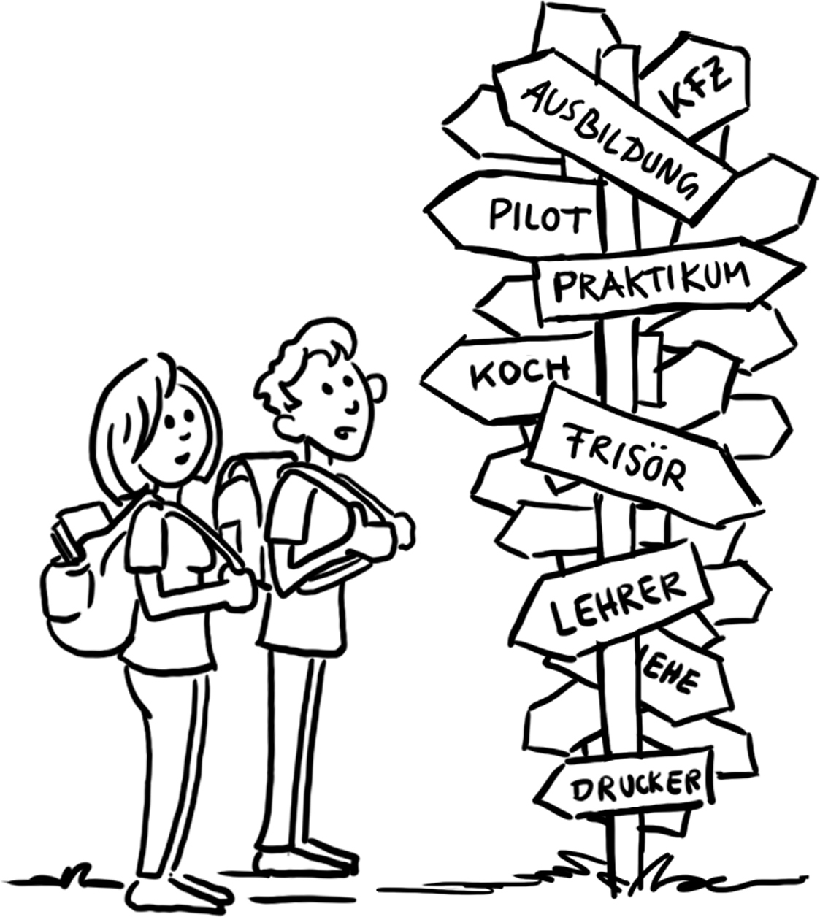
6. Possibilités de formation continue et de promotion professionnelle
Autres voies d’accès à la formation continue
Rattrapage des diplômes scolaires/professionnels
Reconversion
Par ex. en vue de la qualification pour des activités supérieures
En cours d’emploi par des cours du soir, ou à temps plein, dans des établissements de préparation aux examens ou auprès de prestataires de formation
Qualification pour une autre activité que celle apprise et exercée auparavant
Pour des raisons de santé ou liées au marché du travail
En général, le temps de formation est réduit d’un tiers du fait des acquis professionnels

Slide 17
Informations supplémentaires
Vous trouverez cette présentation, ainsi que d’autres, de même que des informations sur la formation professionnelle en Allemagne et sur la collaboration internationale dans la formation professionnelle sur notre site Internet :
www.govet.international/fr
Sources
Rapport de données BIBB (lien)
Conférence permanente des ministres de l’Éducation (KMK, lien)
Portail des données du ministère fédéral de l’Éducation et de la Recherche (BMBF, lien)
Statistiques Destatis sur la formation professionnelle (lien)

Slide 18
GOVET auprès du BIBB

